Slide 1


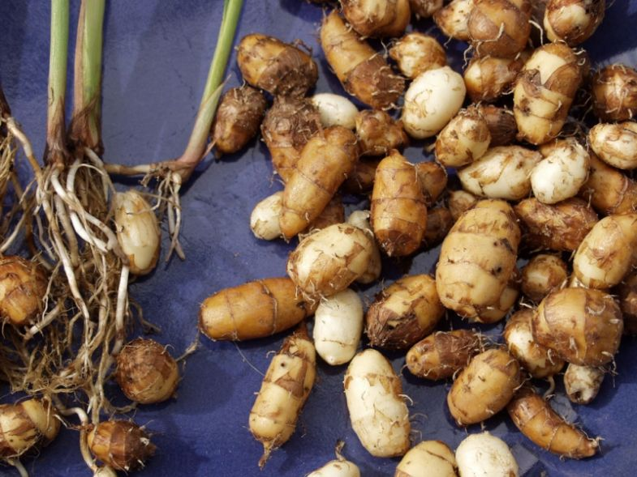
Витаминизированный кофезаменитель из растительного сырья
Матвеев Данил Александрович
ФГБОУ ВО “ХГУ им. Н.Ф. Катанова”

Slide 2


АКТУАЛЬНОСТЬ ПРОДУКТА
Популярность кофе как напитка. Более 90% жителей Земли пьют кофейные напитки
Развитие кофейного рынка. В современных условиях кофе — продукт высокорентабельный и очень привлекательный для бизнеса.
‹#›

Slide 3

ЦЕЛЕВАЯ АУДИТОРИЯ
Люди с запретом на употребление кофеина
Люди, ведущие здоровый образ жизни
Люди, желающие попробовать что-то новое
‹#›

Slide 4

ПРОБЛЕМА
Невозможность пить кофе
Поиск продуктов здорового питания
Желание попробовать что-то новое
‹#›

Slide 5

РЕШЕНИЕ
Возможность пить кофейные напитки в виде заменителя
Новый продукт для полезного питания
Открытие для себя чего-то нового
‹#›

Slide 6
ЦЕННОСТЬ
Продукт позволяет клиентам-любителям кофе, но не способным его употреблять из-за состояния здоровья использовать этот продукт в качестве кофезаменителя, тк содержание кофеина в продукте 0%
Новый продукт для полезного питания, чуфа содержит питательные вещества, минералы и витамины (А, витамины С и Е, макро- и микроэлементы (K, Mg, Ca, Na).
Открытие для себя чего-то нового
‹#›

Slide 7
КОНКУРЕНТЫ
Nestlé, Nescafé,
AROMA TEA COFFEE,
Московская кофейня на паяхъ,
Производитель кофе в зернах «Миндаль и Кофе».
‹#›

Slide 8
БИЗНЕС-МОДЕЛЬ
Мы будем делать растворимый порошок из клубеньков чуфы
Продавать будем в упаковках различной грамовки (100-500 г)
Дополнительно мы можем зарабатывать на продаже травы и корешков, не молотой чуфы, порошка из чуфы для кулинарии
‹#›

Slide 9
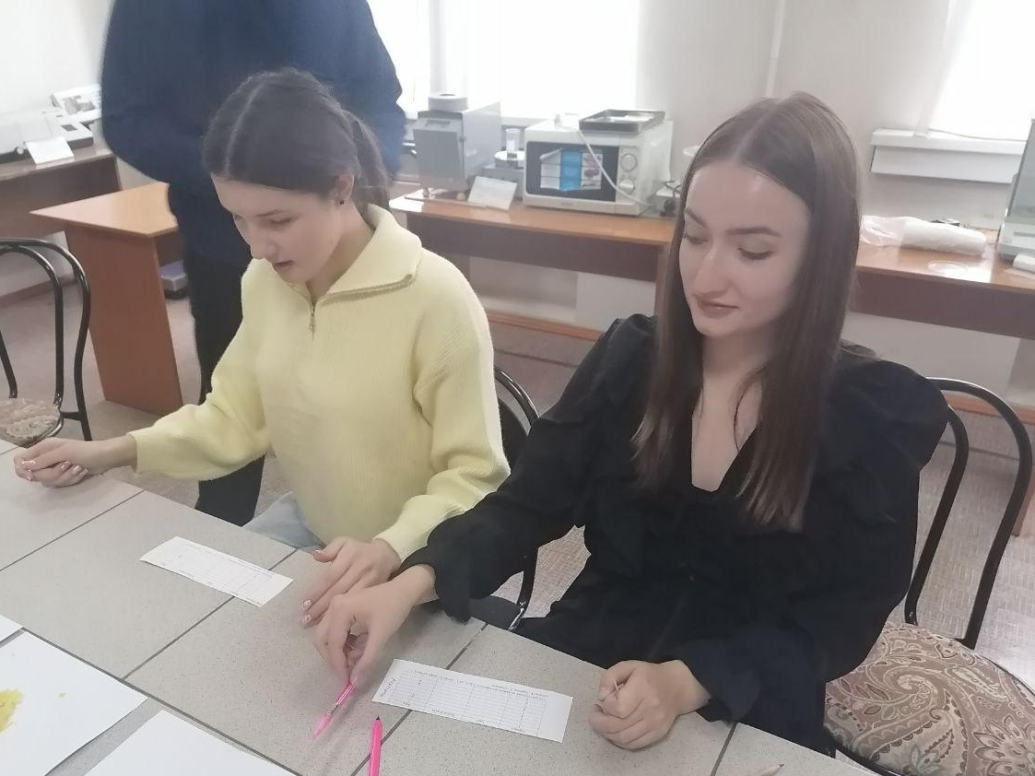
ТЕКУЩИЕ РЕЗУЛЬТАТЫ
Был получен продукт: перемолотые в порошок клубеньки чуфы
Уровень готовности: прототип (MVP)
Проведена дегустация полученного продукта и сырья (сырые и сушёные клубеньки чуфы)

Slide 10
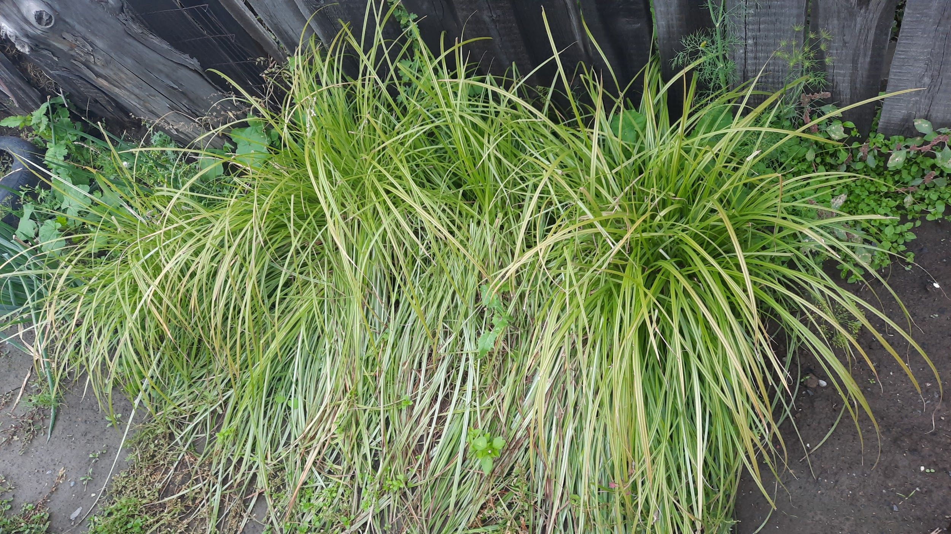
Этапы развития проекта
Выращивание

Slide 11
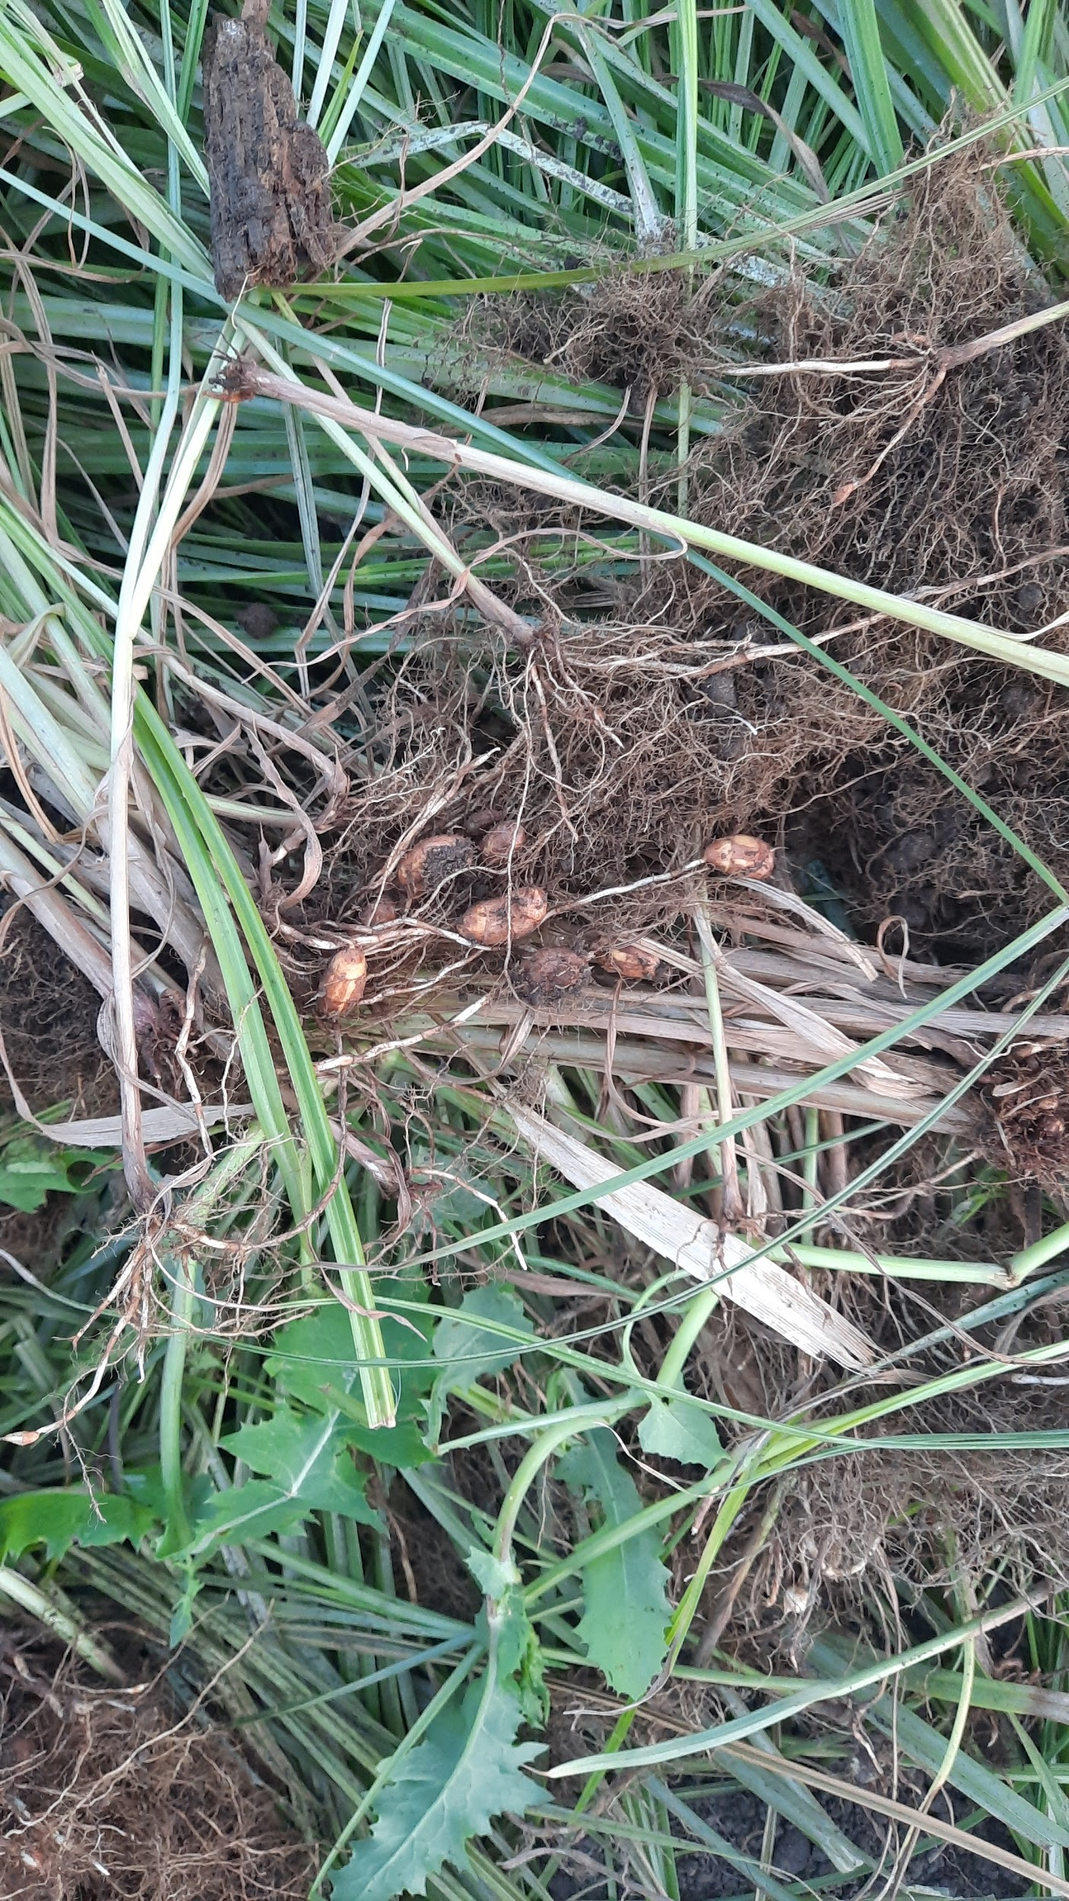
Сбор урожая

Slide 12
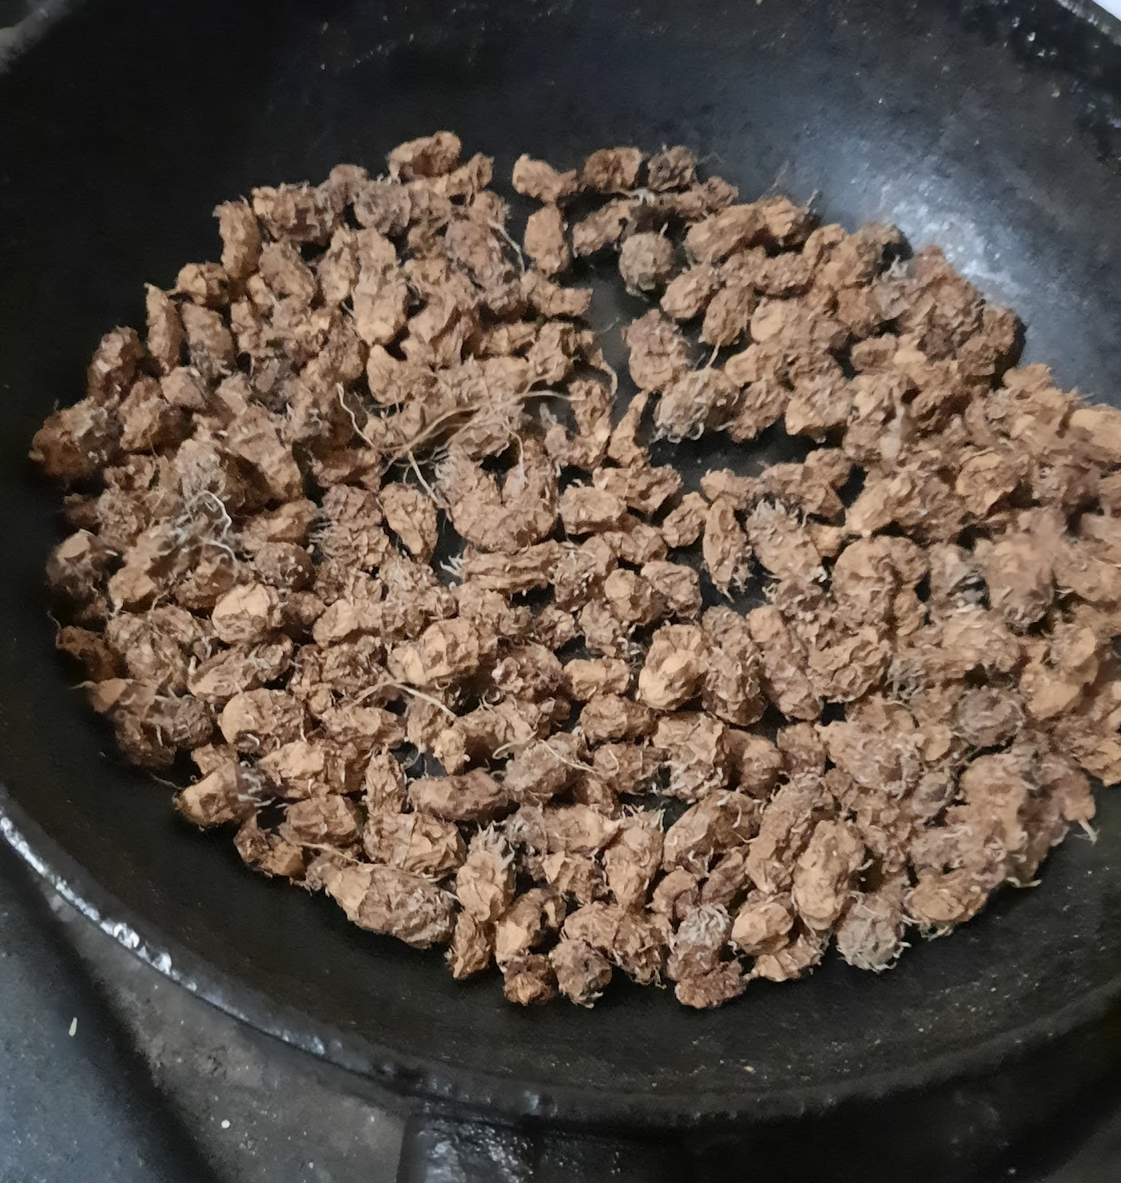
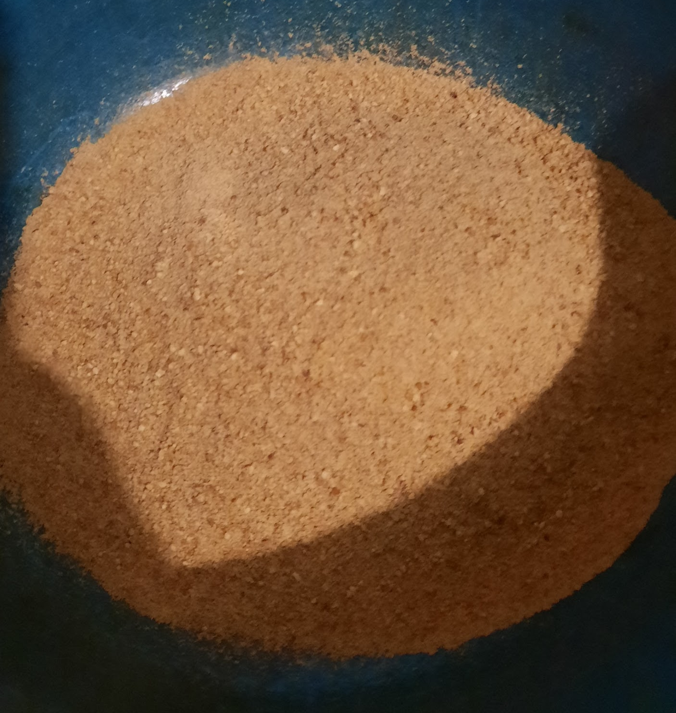
Получение продукта

Slide 13

ПЛАНЫ РАЗВИТИЯ
Повторить все этапы 2024 года с увеличением выращиваемых площадей и улучшенным оборудованием
Увеличение ассортимента продукции из чуфы (использование не только в качестве кофезаменителя)
‹#›

Slide 14
КОМАНДА
Матвеев Данил. Лидер
‹#›

